Slide 1
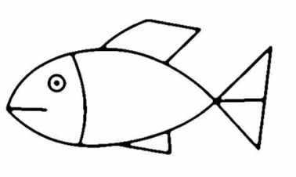
Дидактическая игра
«Накорми рыбок»
(состав чисел первого десятка из двух меньших чисел,
решение арифметических примеров)
4+4
5+3
8
6+2
ГБДОУ д/с № 32 Колпинский район Санкт-Петербург
Воспитатели: Соловьёва Е.Н., Флорова М.Е.

Slide 2
5+5
6+4
7+3
8+2
9+1
5+4
7+2
8+1
6+3

Slide 3
4+4
5+3
6+2
7+1
4+3
5+2
6+1
3+3
4+2

Slide 4
5+1
4+1
3+2
2+2
3+1
10-1
9-1
8-1
7-1

Slide 5
5-1
4-1
6-1
10-2
8-2
9-2
7-2
6-2
10-3

Slide 6
9-3
8-3
7-3
10-4
9-4
8-4
7-4
2+1

Slide 7
10
9.
8
7
6.
5
4
3

